Slide 1

Nuevas herramientas para el ajuste de la fertilización: Planes de nutrientes y cuaderno digital con Sativum
David A. Nafría
Jefe de área de desarrollo tecnológico (ITACyL)

Slide 2
Objetivos para impulsar la realización de planes de nutrientes
The lives of around half of humanity are made possible by Haber–Bosch nitrogen
The Haber–Bosch process equivalent to at least 32 MJ kg–1 N fixed, or about 1% of the global primary energy supply
(Erisman, J., Sutton, M., Galloway, J. et al. How a century of ammonia synthesis changed the world. Nature Geosci 1, 636–639 (2008). https://doi.org/10.1038/ngeo325) https://www.rpgroup.caltech.edu/aph150_human_impacts/assets/pdfs/Erisman_2008.pdf
Reducir exceso de fertilizantes
  Contaminación difusa (aguas y aire)
  Perdida de rentabilidad en la explotación
  Emisiones de GEI
  Dependencia exterior
No penalizar la productividad agraria
  Mejorar el uso de técnicas agronómicas
  Mejorar la rentabilidad

Slide 3
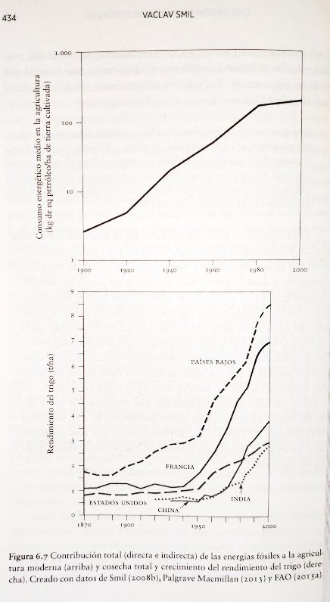

Consumo energético en agricultura
Consumo energético x50
Producciónx10

Slide 4
Elaboración propia a partir de:
World Bank Commodity Price Data (The Pink Sheet) https://thedocs.worldbank.org/en/doc/5d903e848db1d1b83e0ec8f744e55570-0350012021/related/CMO-Historical-Data-Monthly.xlsx
monthly prices in nominal US dollars, 1960 to present
(monthly series are available only in nominal US dollars)
Updated on May 02, 2024

Slide 5
Elaboración propia a partir de:
World Bank Commodity Price Data (The Pink Sheet) https://thedocs.worldbank.org/en/doc/5d903e848db1d1b83e0ec8f744e55570-0350012021/related/CMO-Historical-Data-Monthly.xlsx
monthly prices in nominal US dollars, 1960 to present
(monthly series are available only in nominal US dollars)
Updated on May 02, 2024

Slide 6
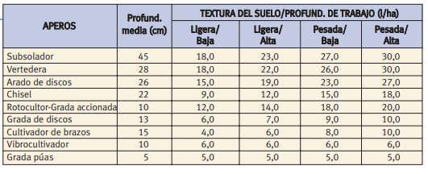
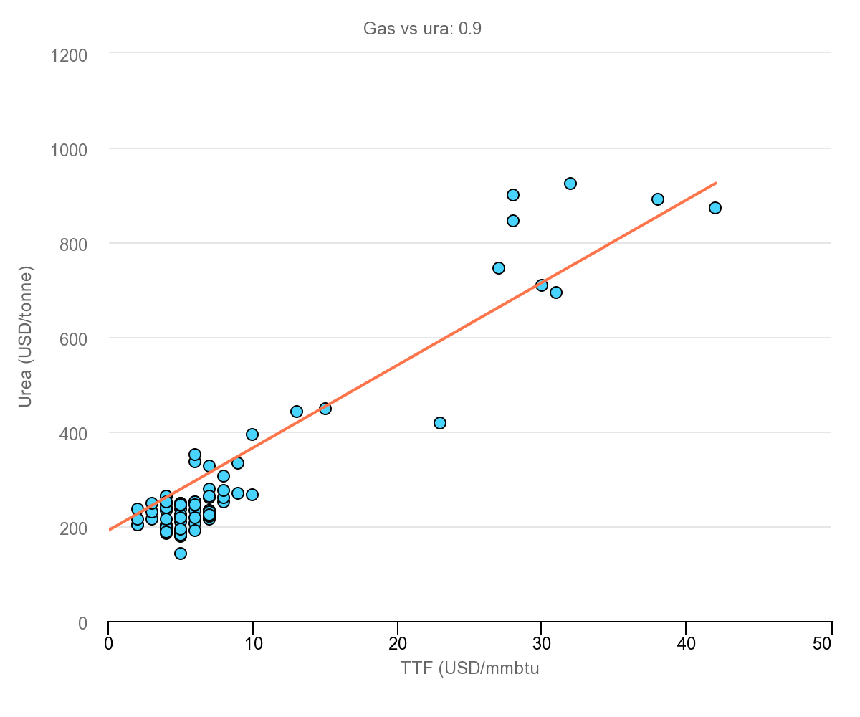
En qué se emite CO2 en agricultura
Fuente: Consumos energéticos en las operaciones agrícolas en España (IDAE) 2005
Pase de vertedera: 25 l/ha * 2,64 kg CO2/ha = 66 kg CO2/ha
Riego eléctrico 5000 m3/ha a 60m.c.a = 961 kWh/ha * 0,26 kg CO2/kWh = 250 kg CO2/ha
100 UFN Nitrato amónico: 100 UFN/ha *5,6 kg CO2/UFN = 560 kg CO2/ha
https://www.idae.es/uploads/documentos/documentos_10255_Consumos_energeticos_operaciones_agricolas_Espana_05_d94c1676.pdf
https://www.yara.es/nutricion-vegetal/medio-ambiente/reduciendo-huella-carbono/ciclo-vida-fertilizantes/nitrato-amonio/#:~:text=Cuando%20se%20operan%20las%20f%C3%A1bricas,kg%20CO2%20por%20kg%20N.

Slide 7
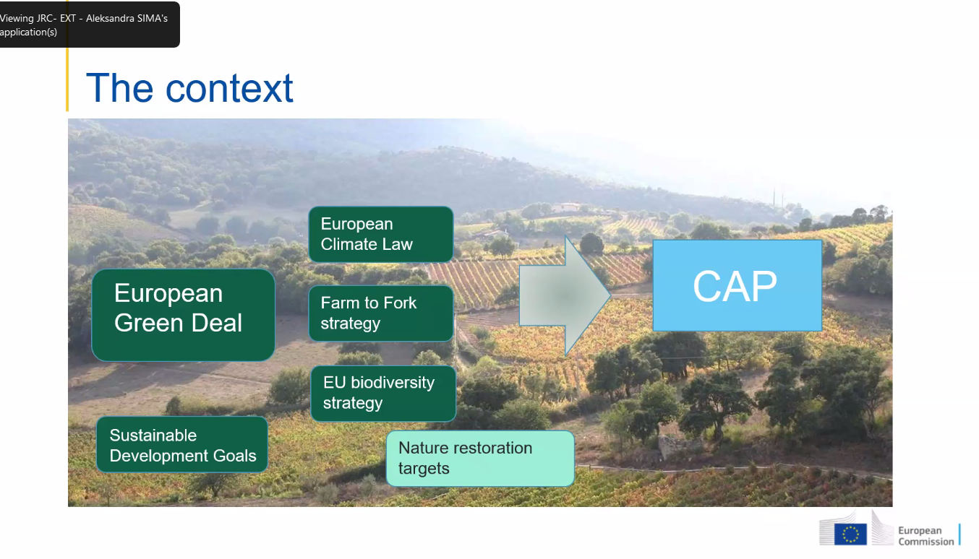
¿Qué mueve a la legislación en materia de nutrición de cultivos?

Slide 8
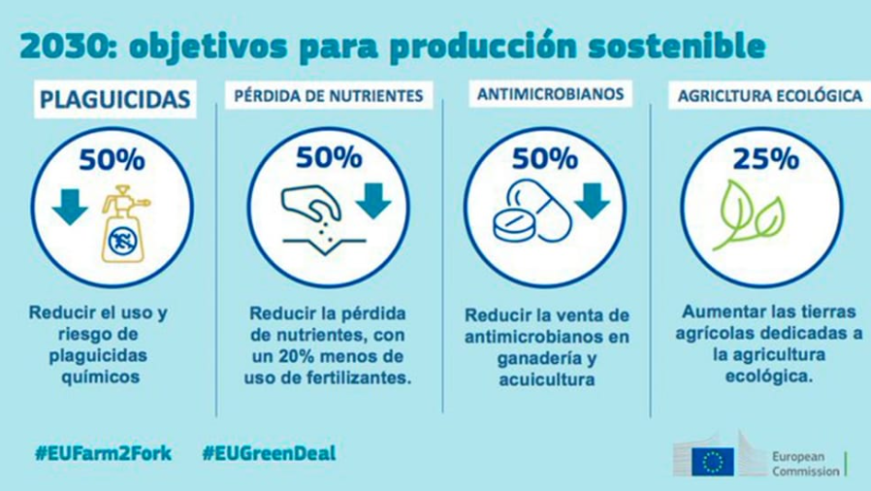

Slide 9
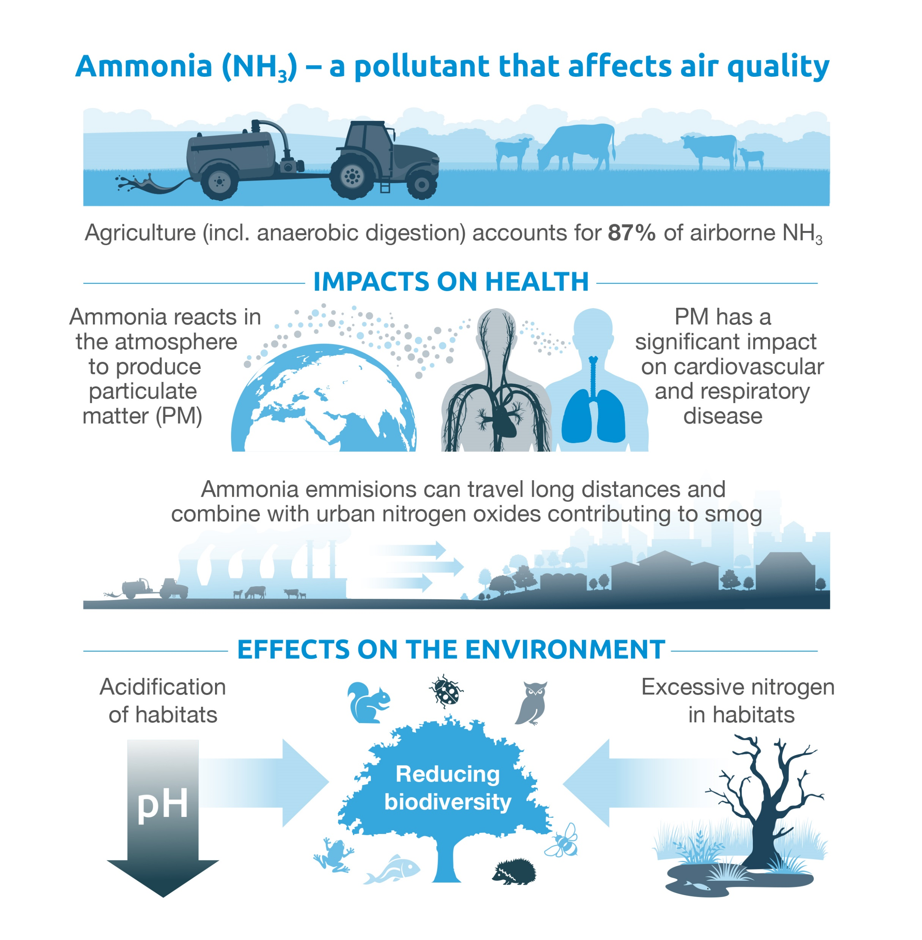

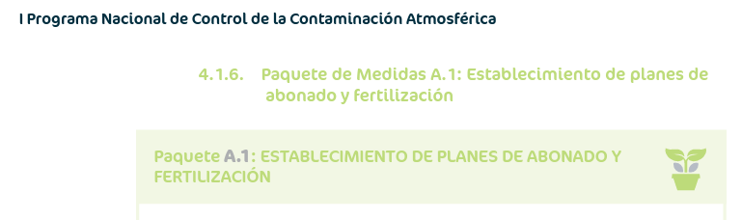
El problema de las emisiones de amoniaco

Slide 10
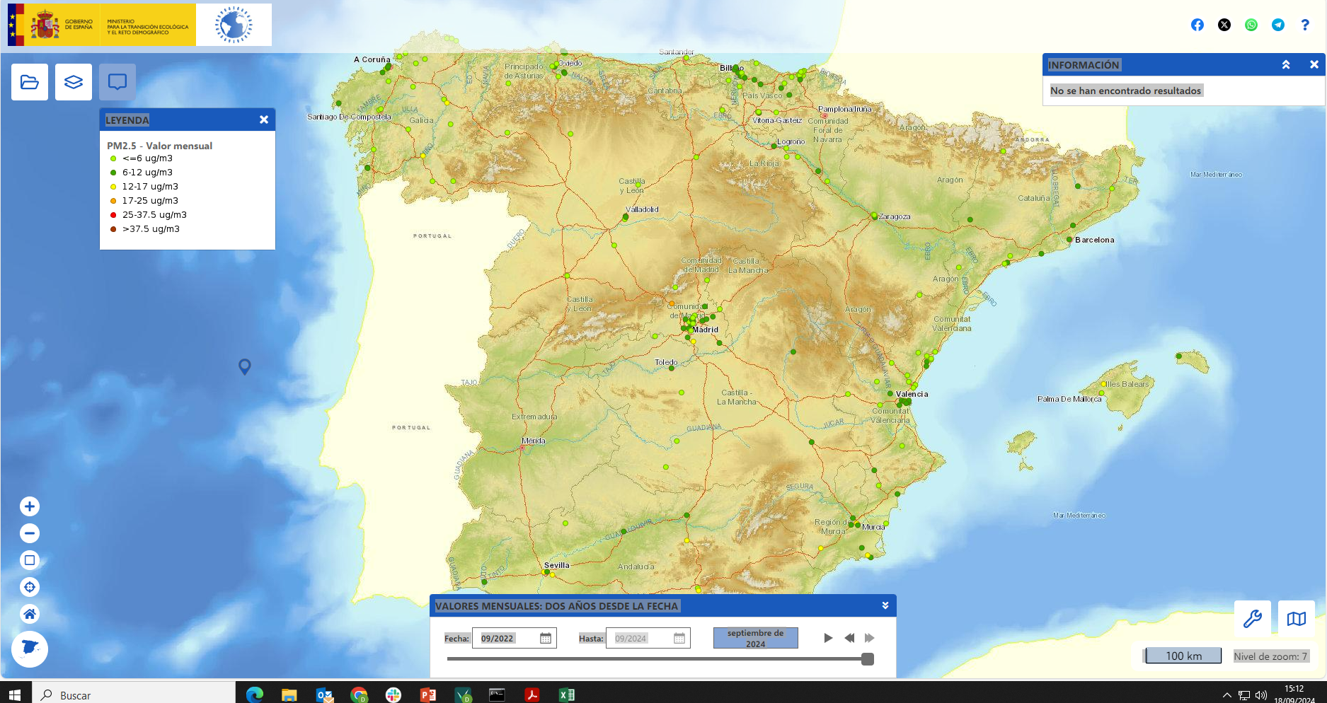

Slide 11
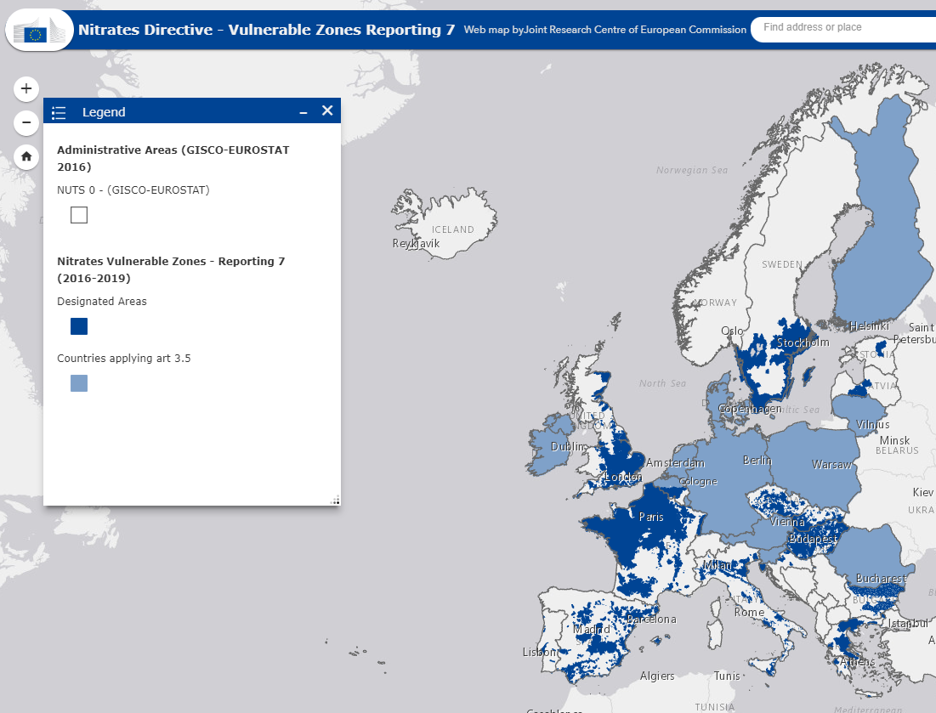
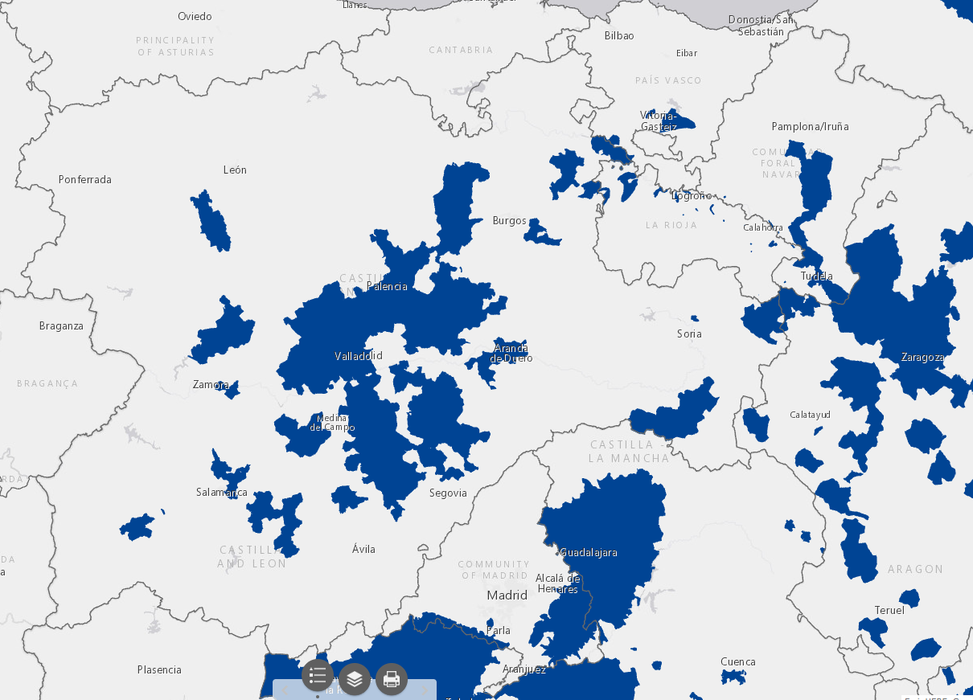
El problema de los nitratos en aguas
https://water.jrc.ec.europa.eu/portal/apps/webappviewer/index.html?id=b33a220c1b284583851e93a245da02ef

Slide 12
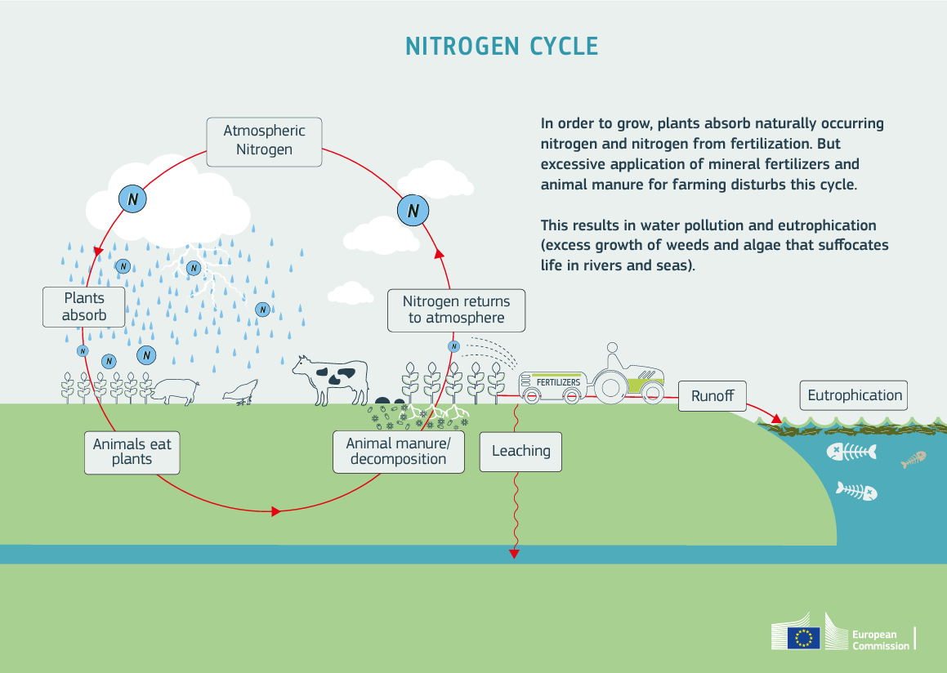

Slide 13
Finalidad del RD de nutrición sostenible
a) Gestionar de manera sostenible de la nutrición de los cultivos,
b) Incrementar de forma sostenible la producción agroalimentaria,
c) Mantener o incrementar, en su caso, de la materia orgánica de los suelos agrarios,
d) Luchar contra el cambio climático, incluyendo la reducción de emisiones de gases de efecto invernadero, el aumento de la capacidad de sumidero de carbono de los suelos agrarios y una mayor resiliencia de éstos a los impactos del cambio climático,
e) Reducir emisiones de otros gases contaminantes, en especial el amoniaco,
f) Evitar la contaminación de las aguas, de forma particular prevenir y reducir la contaminación de aguas superficiales continentales, las aguas de transición, las aguas costeras y las aguas subterráneas, causada por los nitratos de origen agrario y actuar preventivamente contra nuevas contaminaciones de esta clase,
g) Preservar y mejorar las condiciones de las especies que integran la biodiversidad edáfica autóctona de los suelos agrarios, asegurando que siguen proporcionando sus servicios de descomposición de la materia orgánica y contribución al ciclo de nutrientes, aportación y conservación de la estructura del suelo, disponibilidad de agua y control de plagas y enfermedades, entre otros,
h) Evitar la acumulación de metales pesados y otros contaminantes en los suelos agrarios, y
i) Preservar la biodiversidad ligada a los suelos agrarios

Slide 14

Nuevo escenario normativo
Nutrición de cultivos
RD 1051/2022 Nutrición Sostenible
RD 1054/2022
SIEX, Cuaderno de explotación digital (CUE) y REA
Nueva PAC: Eco- regímenes de regadío
RD 47/2022
Planes de actuación Zonas vulnerables a nitratos
Herramienta de sostenibilidad de nutrientes
Estrategia de la granja a la mesa
Obligatorio
2024 (en vigor pero con retraso previsto)
2020-2030
Voluntario
2023/2024
2024
Implantado
Voluntario
Voluntario
Obligatorio
ya en Z.V. de CyL
Implantado

Slide 15
Principales obligaciones del RD de nutrición sostenible
Registrar en un plazo no superior a un mes desde la fecha en que se realice cada una de las operaciones encaminadas a aportar nutrientes o materia orgánica al suelo agrario en el cuaderno de campo o digital.
Elaboración y aplicación de un plan de abonado en cada unidad de producción integrante de la explotación de la que es titular, a partir del 1 de septiembre de 2024. Se exceptúa de esta obligación a las unidades de producción que no superen las 10 hectáreas de superficie, siempre que sean de secano o estén dedicadas únicamente a pastos o cultivos forrajeros para autoconsumo.
Aumentar o mantener la materia orgánica de los suelos.
Mayor control de los metales pesados con analíticas de suelos
Grandes limitaciones al apilamiento en parcela de estiércoles (5 días)
Incorporar al suelo los estiércoles no compostados en 12 horas. Excepto si se inyecta o si hay siembra directa.
Respetar periodos de prohibición en la aplicación de fertilizantes
Retrasado un año en tramitación
Ampliado a 10 días o 20 si compostado o digerido
Ampliado a 24h

Slide 16
Periodos de prohibición de aplicación de fertilizantes
Excepto en riego localizado o con técnicas de agricultura de precision (dosificación variable)
Tipo de cultivo | Periodo de exclusión
Cereales de invierno. | Junio a septiembre (incluidos).
Arroz. | Septiembre a marzo (incluidos).
Olivar. | Noviembre a enero (incluidos).
Uva de vinificación. | Noviembre a febrero (incluidos).
Cítricos. | Noviembre a enero (incluidos). En el caso de variedades sin recolectar se permite la aplicación de fertilizantes nitrogenados bajo la prescripción de un técnico.
Frutales hueso. | Caída hoja a inicio brotación.
Frutales pepita. | Caída hoja a inicio brotación.
Frutos secos. | Noviembre a enero (incluidos).
Otras frutas: caqui. | Noviembre a enero (incluidos).
Uva de mesa. | Diciembre a febrero (incluidos).

Slide 17
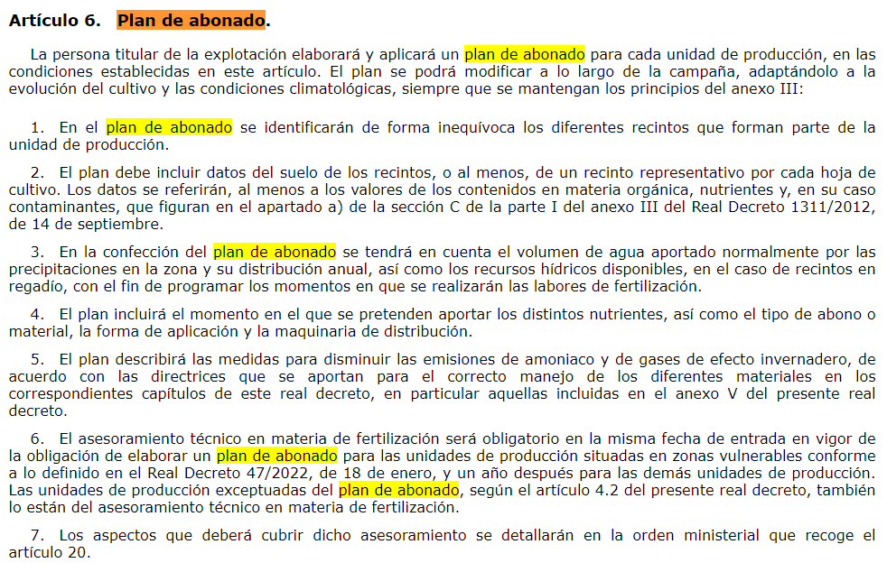
Los planes de abonado en el contexto de RD 1051/2022 de nutrición sostenible

Slide 18
Los planes de abonado en el contexto de RD 1051/2022 de nutrición sostenible
Obligatorio N y P
No confundir plan de abonado (a priori)con apunte de lo fertilizado en el cuadernos de campo (a posteriori)
Los aportes efectivos de N anuales por cultivo no deberán exceder en más de un 20 % los valores calculados [a no ser que puedas justificarlo con análisis foliar o similar en un momento concreto]
Los aportes efectivos de P2O5 no deberán sobrepasar en un 30 % la suma para los valores determinados para 5 años consecutivos. [a noser que justifiques que el suelo es pobre]
Los aportes efectivos de K2O no deberán sobrepasar en un 20 % la suma para los valores determinados para 5 años consecutivos.

Slide 19
Asesoramiento en fertilización
Modificación entrada en vigor:
1 sept 2026 en ZV
1 sep 2027 resto
Asesor en fertilización: cualquier persona que haya adquirido unos conocimientos adecuados y asesore sobre el abonado y el uso sostenible de los diferentes productos y materiales incluidos en el presente real decreto, a título profesional, incluidos los servicios autónomos privados y de asesoramiento públicos y esté en posesión de la titulación que permita ejercer dicha actividad, de conformidad con lo dispuesto en el capítulo IV de este proyecto.
Se podrá realizar mediante un programa informático o un asesor formado.
Cumplen con las condiciones especificadas las siguientes titulaciones oficiales con planes de estudio anteriores al Espacio Europeo de Educación Superior (EEES): – Ingeniero Agrónomo, Ingeniero Técnico Agrícola, Otras titulaciones universitarias cuyos titulares puedan acreditar haber recibido formación equivalente.
Cumplen los asesores en gestión integrada de plagas, de acuerdo a lo establecido en el Real Decreto 1311/2012
Notes:
https://www.mapa.gob.es/es/agricultura/participacion-publica/audienciardmodifrdsiexynormasconexas2024_tcm30-685772.pdf
https://www.mapa.gob.es/es/agricultura/participacion-publica/audiencia_RD_modif_SIEX_2024.aspx

Slide 20
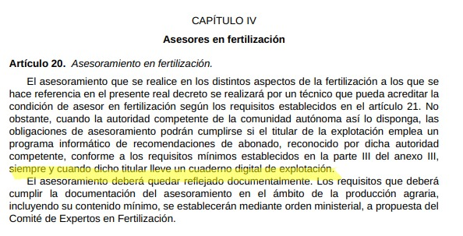
Sativum como sustituto del asesor en fertilización
Modificación de 28/8/2024

Slide 21
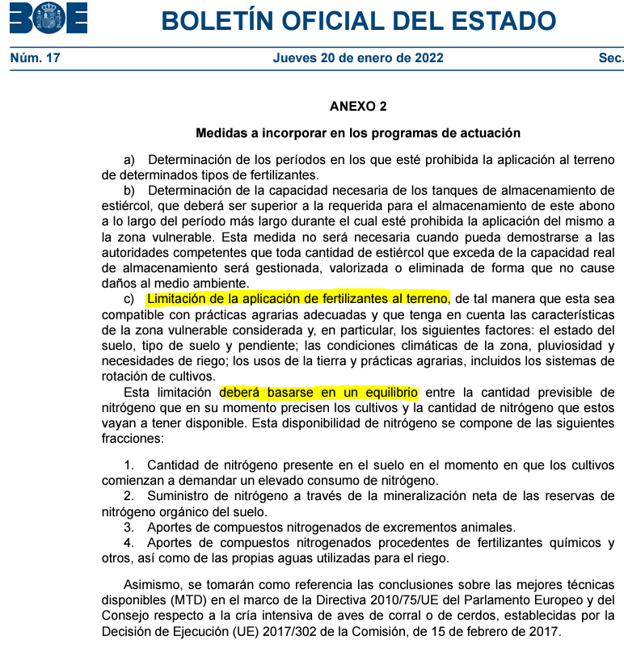
RD 47/2022
Planes de actuación Zonas vulnerables a nitratos
Los programas de actuación de Zonas vulnerables deben inlcuir limitaciones basadas en balances de nutrients.

Slide 22
Orden MAV/398/2022, Programa de actuación de las ZV nitratos
(BOCyL nº 85 de 05-05-2022)
Apartado 4.– Medidas sobre la aplicación de fertilizantes nitrogenados en cultivos.
1.– Cualquier aplicación de abonos orgánicos o inorgánicos al terreno se hará siempre con fines de fertilización o mejora del suelo agrícola y en el marco del plan de abonado del agricultor para la superficie cultivada de esa parcela.
3.– El agricultor deberá hacer un estudio o balance de las necesidades reales de fertilizantes de los cultivos de cada campaña agrícola teniendo en cuenta los siguientes aspectos: (…)
4.– El balance de Nitrógeno necesario para el cultivo podrá alternativamente a lo desarrollado en el apartado anterior, realizarse mediante la aplicación SATIVUM del ITACyL, o programas que garanticen un rigor técnico adecuado.

Slide 23
Orden MAV/398/2022, Programa de actuación de las ZV nitratos
(BOCyL nº 85 de 05-05-2022)
5.– La aplicación de los fertilizantes se hará en los momentos y en la forma que haga que el nitrógeno esté disponible en los periodos de una mayor extracción por el cultivo.
6.– Se deberá llevar un control de los sistemas de riego para evitar drenajes innecesarios que trasladen los nutrientes a capas freáticas(…)
Apartado 5.– Cantidades máximas de fertilizantes nitrogenados aplicables a suelos agrícolas. 1.– Las cantidades de fertilizantes nitrogenados que pueden aplicarse a los suelos estarán determinadas por las necesidades de los cultivos y éstas serán evaluadas por el agricultor, previamente a su aplicación, en función de la productividad de los mismos y los criterios indicados en el apartado anterior. Las cantidades máximas aplicables son las expuestas en el Anexo III.

Slide 24
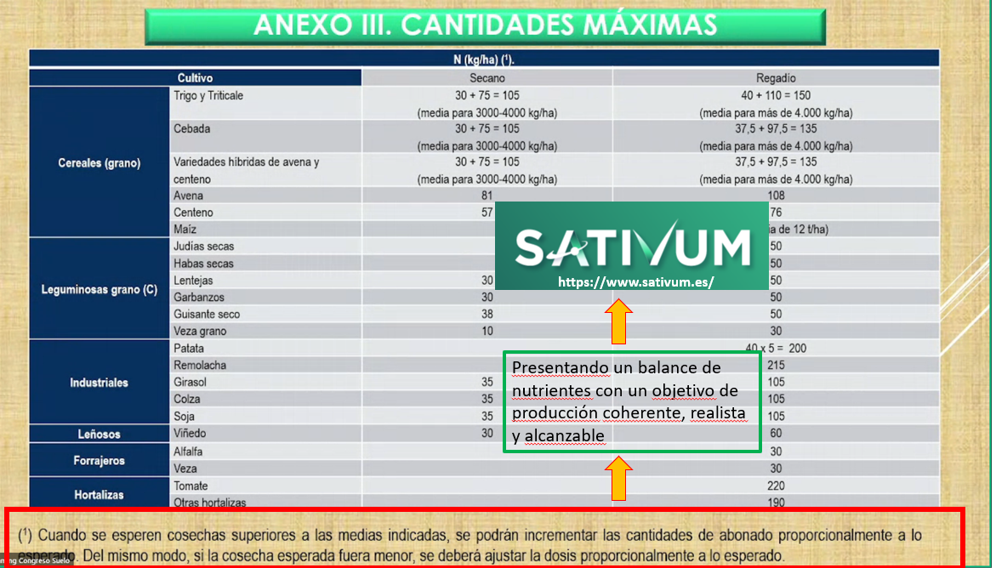
La herramienta en los planes de actuación de zonas vulnerables
Fuente: JCYL

Slide 25
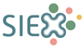
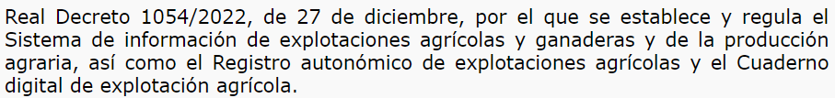
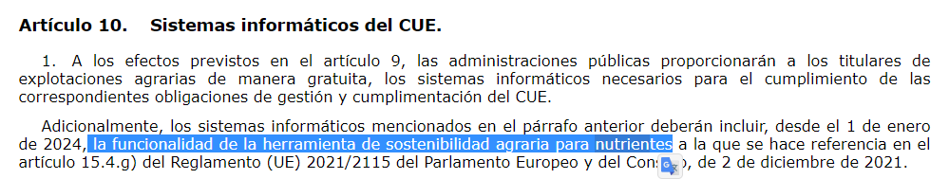
La herramienta dentro de un Cuaderno de explotación

Slide 26
Voluntariedad del cuaderno digital
AUDIENCIA del proyecto de Real Decreto por el que se modifican el Real Decreto 1054/2022, de 27 de diciembre, por el que se establece y regula el sistema de información de explotaciones agrícolas y ganaderas y de la producción agraria, así como el registro autonómico de explotaciones agrícolas y el cuaderno digital de explotación agrícola, y normas conexas
“Artículo 9. El Cuaderno Digital de Explotación Agrícola.
1. Los titulares de explotaciones agrarias con unidades de producción agrícolas podrán gestionar electrónicamente, un Cuaderno Digital de Explotación Agrícola, con el contenido mínimo del anexo II cuya información se consignará, de manera electrónica, según los procedimientos establecidos en la normativa citada en dicho anexo por los titulares de explotaciones agrarias o sus representantes. El cumplimiento del Cuaderno Digital de explotación agrícola será voluntario siempre y cuando no exista disposición normativa sectorial por la que se determine un obligado registro electrónico de los datos de determinadas actividades agrarias.

Slide 27
Voluntariedad del cuaderno digital
Artículo segundo. Modificación del Real Decreto 1311/2012, de 14 de septiembre, por el que se establece el marco de actuación para conseguir un uso sostenible de los productos fitosanitarios.
“1. 1. De conformidad con lo dispuesto en el artículo 67.1 del Reglamento (CE) n.º 1107/2009, cada explotación agraria mantendrá actualizado el registro de tratamientos fitosanitarios, en soporte papel o digital, con la información especificada en la Parte I del anexo III, que recibirá la denominación de «Cuaderno Digital de Explotación Agrícola» al integrarse en dicha estructura prevista en el Real Decreto 1054/2022, de 27 de diciembre, por el que se establece y regula el Sistema de información de explotaciones agrícolas y ganaderas y de la producción agraria, así como el Registro autonómico de explotaciones agrícolas y el Cuaderno digital de explotación agrícola. Cada persona o entidad que requiera la aplicación de productos fitosanitarios en ámbitos profesionales distintos del agrario, mantendrá actualizado un registro de tratamientos fitosanitarios con la información especificada en la Parte II del anexo III. La mencionada información deberá registrarse de manera electrónica en la aplicación que se habilite al efecto por la autoridad competente, con un plazo de volcado de esta información de un mes desde la fecha de realización de los tratamientos, si así se desea por el operador. No obstante lo anterior, de acuerdo con el Reglamento de Ejecución (UE) 2023/564 de la Comisión de 10 de marzo de 2023 por lo que se refiere al contenido y el formato de los registros de productos fitosanitarios mantenidos por usuarios profesionales de conformidad con el Reglamento (CE) nº 1107/2009 del Parlamento Europeo y del Consejo, el cuaderno digital de explotación será de aplicación desde el 1 de enero de 2026.”

Slide 28
La obligación europea para 2026
REGLAMENTO DE EJECUCIÓN (UE) 2023/564 DE LA COMISIÓN
de 10 de marzo de 2023
por lo que se refiere al contenido y el formato de los registros de productos fitosanitarios mantenidos por usuarios profesionales de conformidad con el Reglamento (CE) n.º 1107/2009 del Parlamento Europeo y del Consejo
Artículo 4
Facilitación de información a las autoridades competentes y a otras personas físicas o jurídicas
El usuario profesional facilitará la información contenida en los registros sin demora injustificada cuando la autoridad competente, de conformidad con el artículo 67, apartado 1, del Reglamento (CE) n.º 1107/2009, le solicite dicha información.
Cuando la autoridad competente solicite explícitamente información contenida en los registros relativos a los usos de productos fitosanitarios en el formato electrónico prescrito, según lo establecido en el artículo 2, antes de que expire el período pertinente establecido en el artículo 3, párrafos segundo y tercero, el usuario profesional facilitará la información en el formato electrónico prescrito antes de que expire dicho plazo o en un plazo de diez días hábiles, si esta fecha fuera anterior.
Los usuarios profesionales que actúen con arreglo a acuerdos contractuales establecidos para otra persona física o jurídica facilitarán el acceso a los registros, o una copia de los mismos, a dicha persona contratante, sin demoras ni restricciones indebidas.

Slide 29
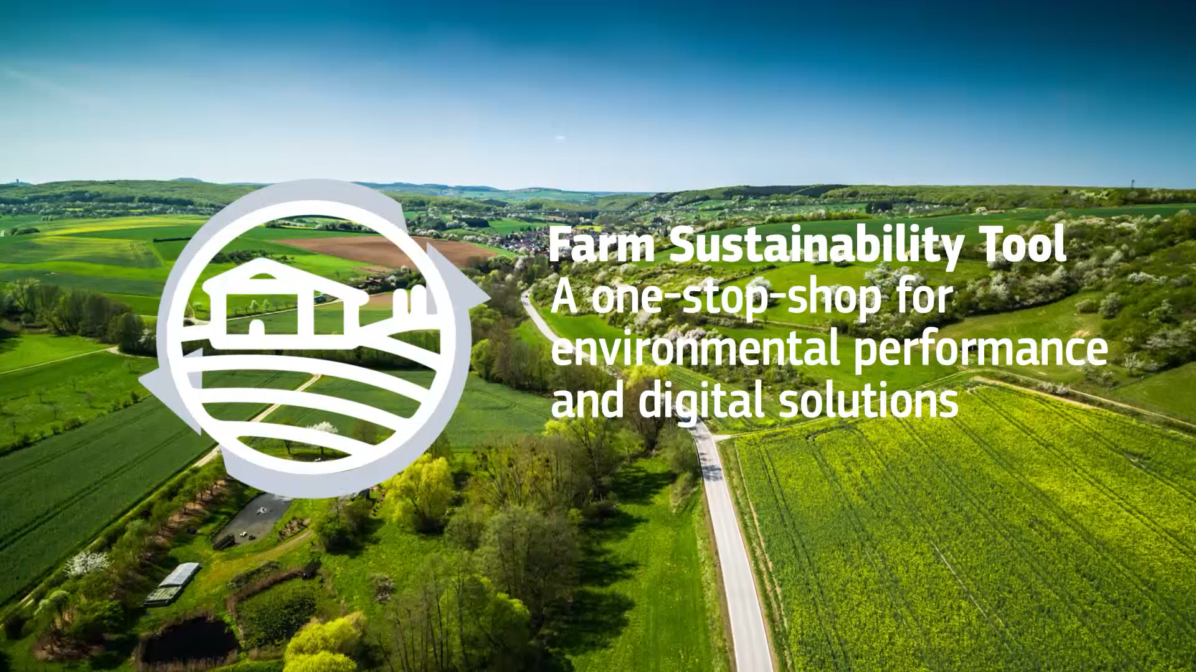
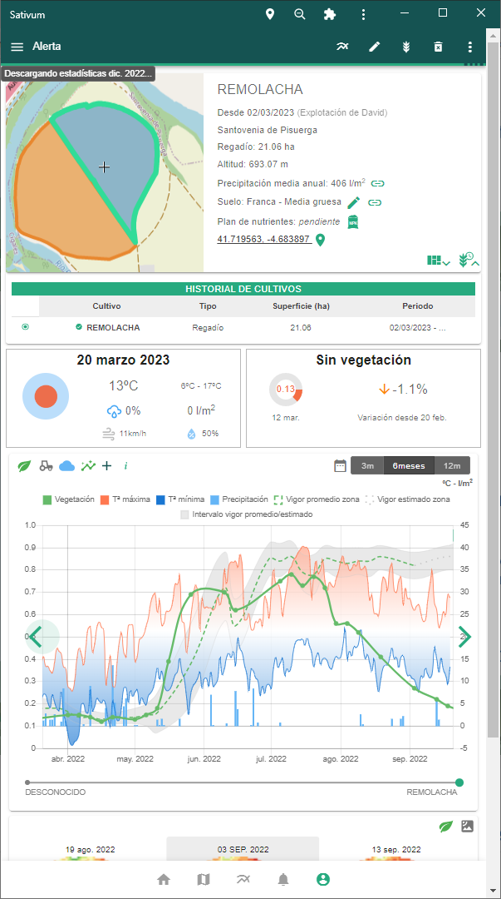
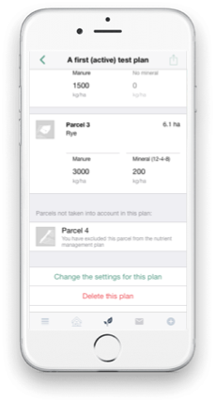
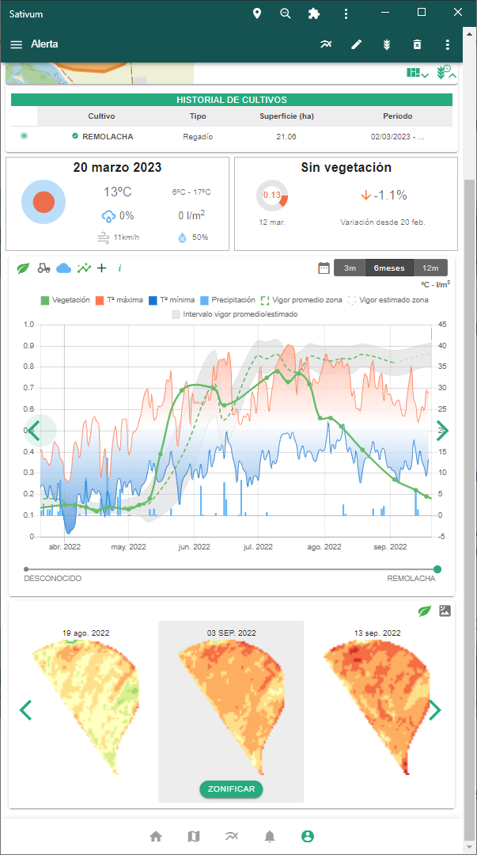
Herramienta de sostenibilidad de nutrientes: FAST
Según Reglamento (UE) 2021/2115, Artículo 15 Servicios de asesoramiento a las explotaciones: Obligatorio para el estado miembro en 2024. No su uso por los productores según CE.
Componentes mínimos:
  Balance de nutrientes principales (N y P)
  Filtros o avisos sobre requerimientos legales
  Información existente de suelos (analíticas)
  Datos del sistema de ayudas (parcelario y cultivo declarado)

Slide 30

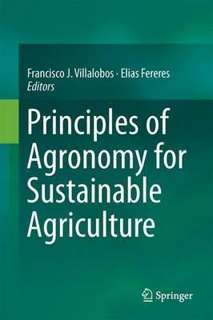


FERTILICALC
Algorithm
(Python GPL)
Development started in 2019, launched in 2021
FaST (Spain) Start in year 2020
SOIL DATA
LPIS+GSAA
NPK NUTRIENT ALGORITHM
(API)
FERTILIZATION FRONTEND
End of phase I (year 2021)
WORKING IN RELEASE 55 AND 56
Merging elements: FERTILICALC + FaST + SATIVUM

Slide 31
 |  |  | TODA ESPAÑA |  |  | Castilla y León
TEMA | Criterio | Comentario | Todo el territorio | En Zona Vulnerable | Fuente | En Zona Vulnerable
OBLIGATORIEDAD DE PLAN DE NUTRIENTES | Obligación de realización de plan de nutrientes con identificación de recintos a partir del 01/09/2024 (Excepciones las unidades de producción que no superen las 10 ha de superficie, si son de secano o están dedicadas únicamente a pastos o cultivos forrajeros para autoconsumo.) |  | SI |  | Real Decreto 1051/2022 | SI
LIMITACIÓN DE PRODUCTOS FERTILIZANTES O TIPOS DE CUBIERTAS, CARACTERÍSTICAS FISIOGRÁFICAS | Limitación a máximo 170 kg N/ha año de fertilizantes orgánicos |  | NO | SI | Real Decreto 47/2022
 | En parcelas en barbecho sin cubierta no pueden aplicarse fertilizantes. Se permite la aplicación en barbechos con cubierta siempre que la producción de biomasa de la cubierta justifique la captura del N aplicado. | Esta técnica facilita la incorporación de materia organica a laos suelos y mejora su fertilidad | NO | SI | PROPUESTA NUEVA
 | Se prohibe la aplicación de fertilizantes en terrenos helados o cubiertos de nieve, hidromorfos o inundados |  | SI |  | Real Decreto 1051/2022
 | Se prohibe la aplicación de fertilizantes en periodos con avisos meteorológicos rojos por precipitaciones vigentes de AEMET o de Protección Civil |  | SI |  | Real Decreto 1051/2022
 | Se prohibe la aplicación de fertilizantes en aquellos suelos que por sus características de topografía, así como por su distancia, puedan producir arrastres de nutrientes a hábitats naturales como humedales, barrancos y saladares | Indeterminada | SI |  | Real Decreto 1051/2022
 | En parcelas con pendiente media superior al 15% no se permiten aplicar fertilizantes líquidos |  | NO |  |  | SI
LIMITACIÓN TEMPORAL | Prohibición de fertilización nitrogenada en cereales de invierno Junio a septiembre (incluidos), Salvo que se disponga de riego localizado o se utilicen técnicas de agricultura de precisión |  | SI |  | Real Decreto 1051/2022
 | Prohibición de fertilización nitrogenada en arroz Septiembre a marzo (incluidos), Salvo que se disponga de riego localizado o se utilicen técnicas de agricultura de precisión |  | SI |  | Real Decreto 1051/2023
 | Prohibición de fertilización nitrogenada en olivar Noviembre a enero (incluidos), Salvo que se disponga de riego localizado o se utilicen técnicas de agricultura de precisión |  | SI |  | Real Decreto 1051/2024
 | Prohibición de fertilización nitrogenada en uva de vinificación Noviembre a febrero (incluidos), Salvo que se disponga de riego localizado o se utilicen técnicas de agricultura de precisión |  | SI |  | Real Decreto 1051/2025
 | Prohibición de fertilización nitrogenada en cítricos Noviembre a enero (incluidos), Salvo que se disponga de riego localizado o se utilicen técnicas de agricultura de precisión |  | SI |  | Real Decreto 1051/2026
 | Prohibición de fertilización nitrogenada en frutales de hueso Caída hoja a inicio brotación, Salvo que se disponga de riego localizado o se utilicen técnicas de agricultura de precisión |  | SI |  | Real Decreto 1051/2027
 | Prohibición de fertilización nitrogenada en frutales de pepita Caída hoja a inicio brotación, Salvo que se disponga de riego localizado o se utilicen técnicas de agricultura de precisión |  | SI |  | Real Decreto 1051/2028
 | Prohibición de fertilización nitrogenada en frutos secos Noviembre a enero (incluidos), Salvo que se disponga de riego localizado o se utilicen técnicas de agricultura de precisión |  | SI |  | Real Decreto 1051/2029
 | Prohibición de fertilización nitrogenada en caqui Noviembre a enero (incluidos), Salvo que se disponga de riego localizado o se utilicen técnicas de agricultura de precisión |  | SI |  | Real Decreto 1051/2030
 | Prohibición de fertilización nitrogenada en uva de mesa Diciembre a febrero (incluidos), Salvo que se disponga de riego localizado o se utilicen técnicas de agricultura de precisión |  | SI |  | Real Decreto 1051/2031
LÍMITACIONES A LA PARAMETRIZACIÁCIÓN/FUNCIONAMIENTO DEL PLAN | Limitación a prioridel objetivo de producción del plan de nutrientes al percentil 75 de la media histórica comarcal. Posibilidad de superarlo si se justifica documentalmente la superación de estos límites |  | NO | SI | PROPUESTA NUEVA
 | Obligación de mantenimiento o incremento de la materia orgánica del suelo a la hora de realizar un plan de abonado |  | SI |  | Real Decreto 1051/2022
 | El plan describirá las medidas para disminuir las emisiones de amoniaco y de gases de efecto invernadero | Ojo, SATIVUM no informa expresamente de esto | SI |  | Real Decreto 1051/2023
 | Obligatoriedad de tener en cuenta las aportes de N del agua de riego |  | NO
LIMITACIONES A LA APLICACIÓN DE PRODUCTOS EN REFERENCIA A LOS RESULTADOS DEL PLAN | Limitación de los aportes efectivos de N anuales en un 5% más de lo consignado en el plan. El objetivo de producción del plan puede adaptarse a un año de producción excepcional con carácter general por parte del la Consejería de Agricultura o a título individual justificado mediante facturas. |  | NO | SI | PROPUESTA NUEVA | SI
 | Limitación de los aportes efectivos de N anuales en un 20% más de lo consignado en el plan. Se establecen excepciones si se realiza análisis foliar que justifique por carencia o si la evolución del año agrícola lo permite |  | SI | SI | Real Decreto 1051/2022
 | Limitación de los aportes efectivos de P2O5 en 5 años en un 30% más de lo consignado en los planes. Se establecen excepciones para suelos "pobres" si existe documento técnico que lo justifique. |  | SI | SI | Real Decreto 1051/2022
 | Limitación de los aportes efectivos de K2O en 5 años en un 30% más de lo consignado en los planes. Se establecen excepciones para suelos "pobres" si existe documento técnico que lo justifique. |  | SI | SI | Real Decreto 1051/2022
CONTROL DEL AGUA DE RIEGO | Obligatoriedad de llevar un control del volúmen de agua aplicado conforme a las necesidades del cultivo a través de herramientas de cálculo de necesidades hídricas o sensores de humedad |  | NO | SI |  | SI

Slide 32
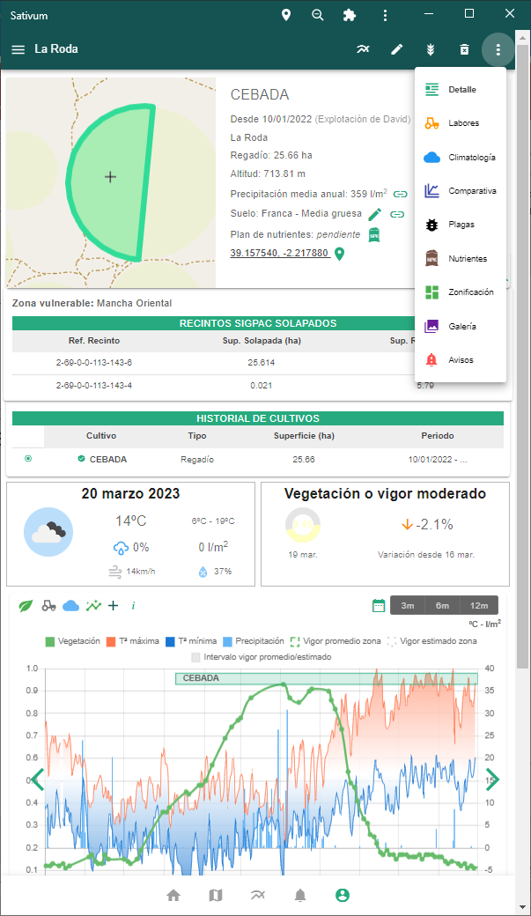
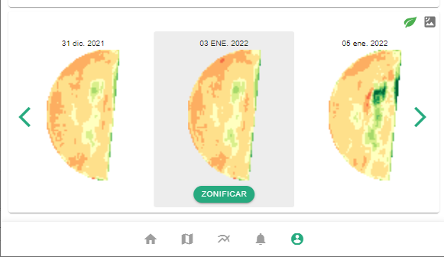
Sativum es una APP pública para la gestión de datos sobre parcelas agrícolas en España
  Satélite (y foto aérea)
  Suelo
  Clima
  Parcelario y cultivos
Integrada con el sistema de gestión de la PAC
Se incluyen módulos de ayuda a la toma de decisiones.
  Nutrición: Es un FAST
  Plagas
  Agricultura de precisión…
Compatible con el Cuaderno digital

Slide 33
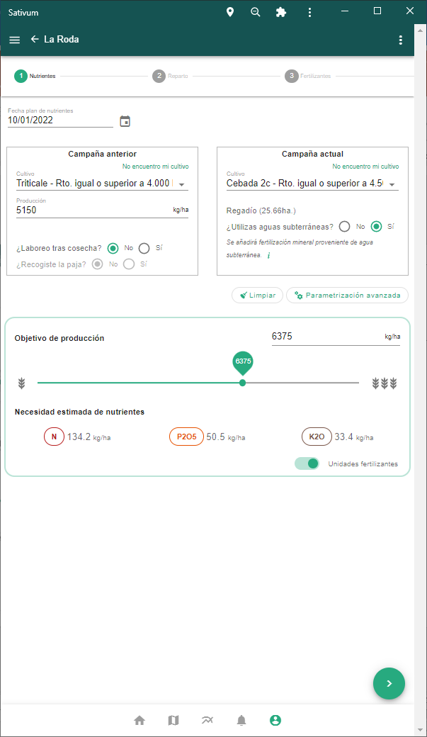
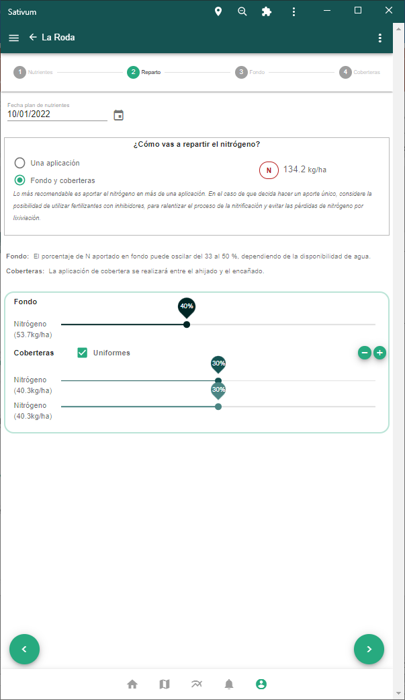

Slide 34
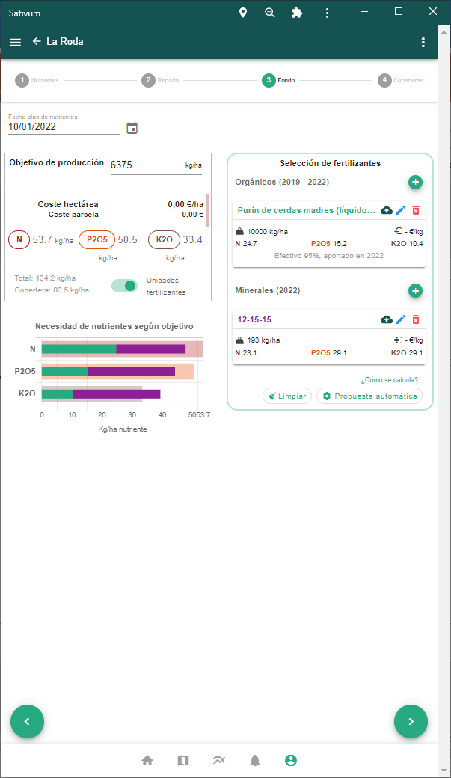
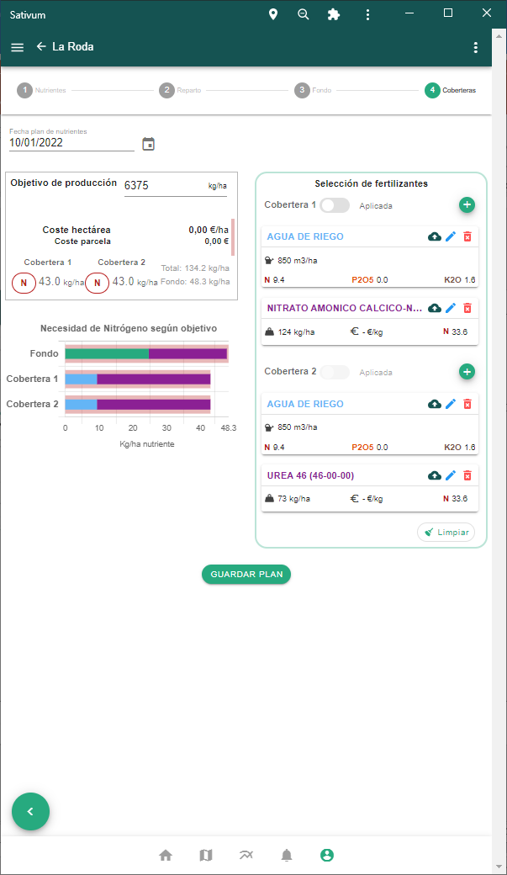
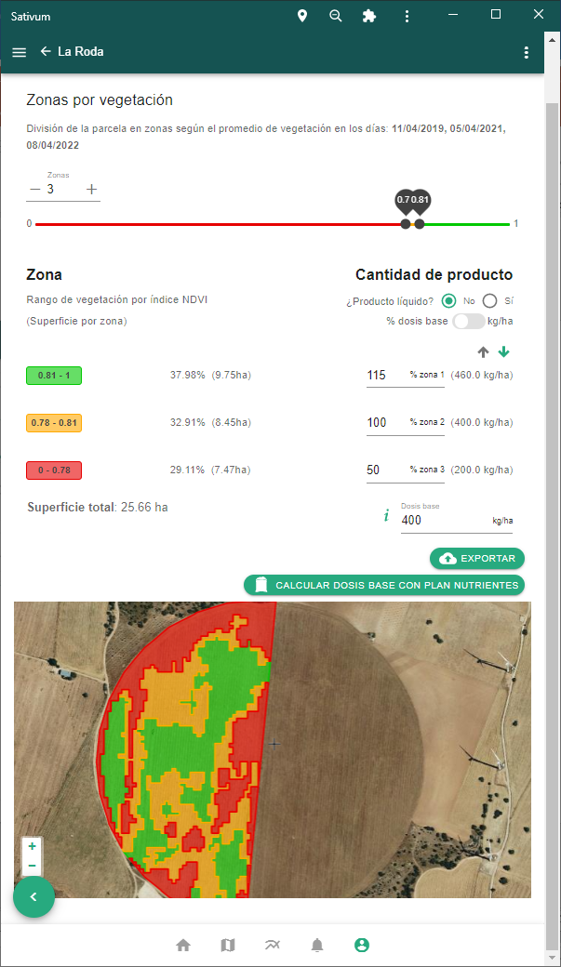

Slide 35
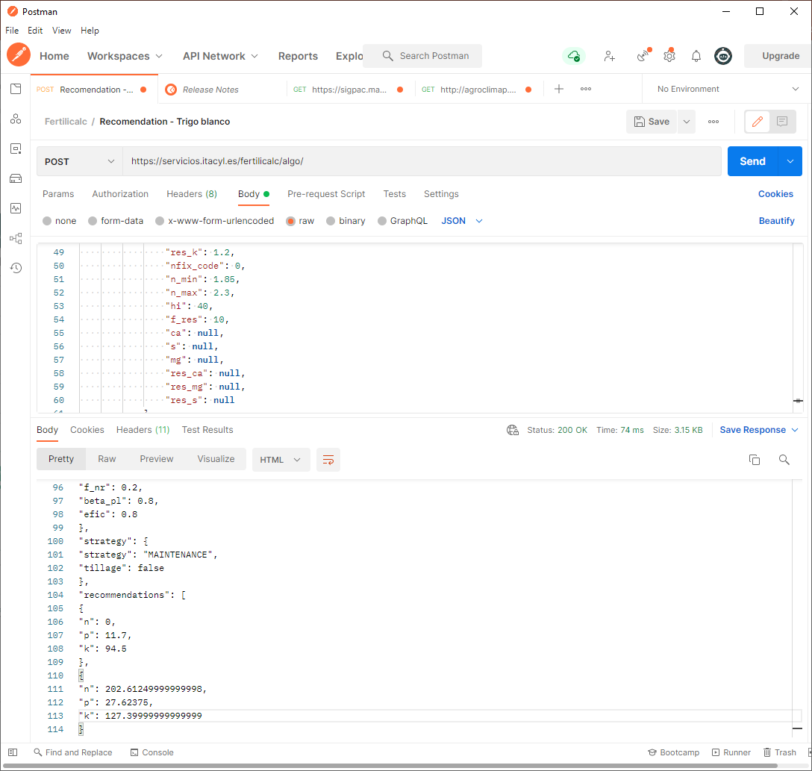
Herramienta de acceso público
API URL
PARÁMETROS A ENVIAR
RESULTADOS DE NECESIDADES

Slide 36
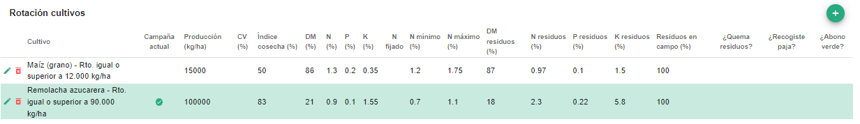
Datos de referencia en API
C_FERTILIZANTE | D_CLASIFICA_NIVEL1 | D_CLASIFICA_NIVEL2 | D_CLASIFICA_NIVEL3_COMPLEJOS | RANKING_CONSUMO_COMPLEJOS_2019 | D_FERTILIZANTE
1 | SIMPLE | NITROGENADO |  |  | ACIDO NITRICO 15
2 | SIMPLE | NITROGENADO |  |  | NITRATO AMONICO-NA 34,5
3 | SIMPLE | NITROGENADO |  |  | NITRATO AMONICO CALCICO-NAC 27
4 | SIMPLE | NITROGENADO |  |  | NITRATO DE CALCIO SOLIDO 15,5
5 | SIMPLE | NITROGENADO |  |  | NITRATO DE CALCIO LIQUIDO 8
6 | SIMPLE | NITROGENADO |  |  | NITROSULFATO AMONICO-NSA 26
7 | SIMPLE | NITROGENADO |  |  | SOLUCION NITROGENADA 20
8 | SIMPLE | NITROGENADO |  |  | SOLUCION NITROGENADA 32
9 | SIMPLE | NITROGENADO |  |  | SULFATO AMONICO 21
10 | SIMPLE | NITROGENADO |  |  | UREA 40 con S
11 | SIMPLE | NITROGENADO |  |  | UREA 46
12 | SIMPLE | NITROGENADO |  |  | AMONIACO 82
13 | SIMPLE | FOSFATADO |  |  | ACIDO FOSFORICO 52
14 | SIMPLE | FOSFATADO |  |  | SUPERFOSFATO SIMPLE-SSP 18
15 | SIMPLE | FOSFATADO |  |  | SUPERFOSFATO CONCENTRADO-SSP 45
16 | SIMPLE | POTASICO |  |  | CLORURO POTASICO-ClK 60
17 | SIMPLE | POTASICO |  |  | SULFATO POTASICO-SOP 50
18 | COMPLEJO | BINARIO NP |  |  | FOSFATO MONOAMONICO-MAP (10,5-52-00)
19 | COMPLEJO | BINARIO NP |  |  | 11-60-0
20 | COMPLEJO | BINARIO NP |  |  | 16-20-0
21 | COMPLEJO | BINARIO NP |  |  | FOSFATO DIAMONICO-DAP (18-46-00)
22 | COMPLEJO | BINARIO NK |  |  | 12-0-18
23 | COMPLEJO | BINARIO NK |  |  | 13-0-46 (NITRATO POTASICO)
24 | COMPLEJO | BINARIO PK |  |  | 0-20-17
25 | COMPLEJO | TERNARIO NPK | < 10% N | 1 | 8-18-8
26 | COMPLEJO | TERNARIO NPK | < 10% N | 2 | 8-15-15
27 | COMPLEJO | TERNARIO NPK | < 10% N | 3 | 8-16-8
28 | COMPLEJO | TERNARIO NPK | < 10% N | 4 | 8-24-8
29 | COMPLEJO | TERNARIO NPK | < 10% N | 5 | 8-12-12
30 | COMPLEJO | TERNARIO NPK | < 10% N | 6 | 7-14-14
D_FERTILIZANTE_ORGANICO
Purín de vacuno de leche (líquido/depósito)
Estiércol vacuno carne con cama de paja (sólido/con cama)
Gallinaza de ponedora en jaula, recogida en cinta (sólido/sin cama)
Gallinaza de ponedora en jaula, recogida en foso (sólido/depósito)
Gallinaza de ponedora en suelo con cama de paja o serrín (sólido/con cama)
Gallinaza de pollos con cama de paja (sólido/con cama)
Gallinaza de pollos con cama de viruta de pino (sólido/con cama)
Purín de cerdas madres (líquido/depósito)
Purín de cerdos cebo (líquido/depósito)
Purín granja de porcino en ciclo cerrado (líquido/depósito)
Fracción sólida del purín de porcino (sólido/sin cama)
Ovino (sólido / con cama)
Estiécol de conejo
Caballo (sólido/cama de paja)
Estiércol porcino con cama de paja (sólido/con cama)
Lodo de depuradora

Slide 37
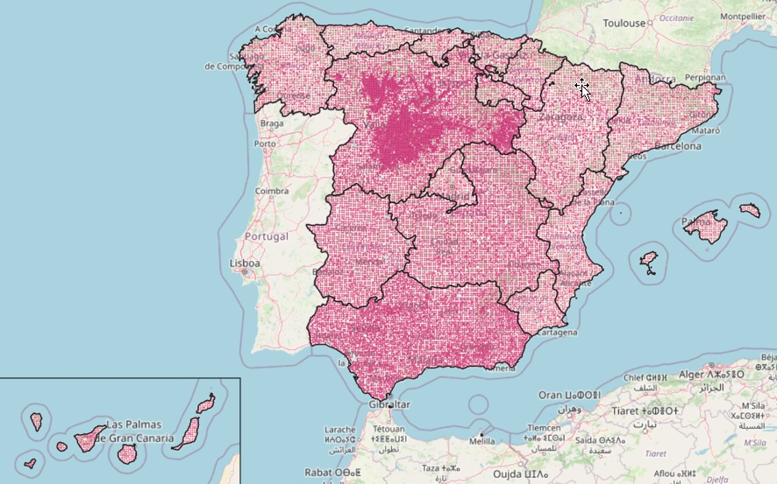
Soil points > Digital Soil Mapping > API
The services behind the APP: Backend
About 50.000 georeferenced soil samples collected all over Spain from multiple sources: Labs,
Coops, Government (INES, LUCAS…)
National government will collect and analyse 16,000 new points in 2024 with two depths.
Soil texture, organic matter, P and K are interpolated using Digital Soil Mapping techniques with covariate variables

Slide 38
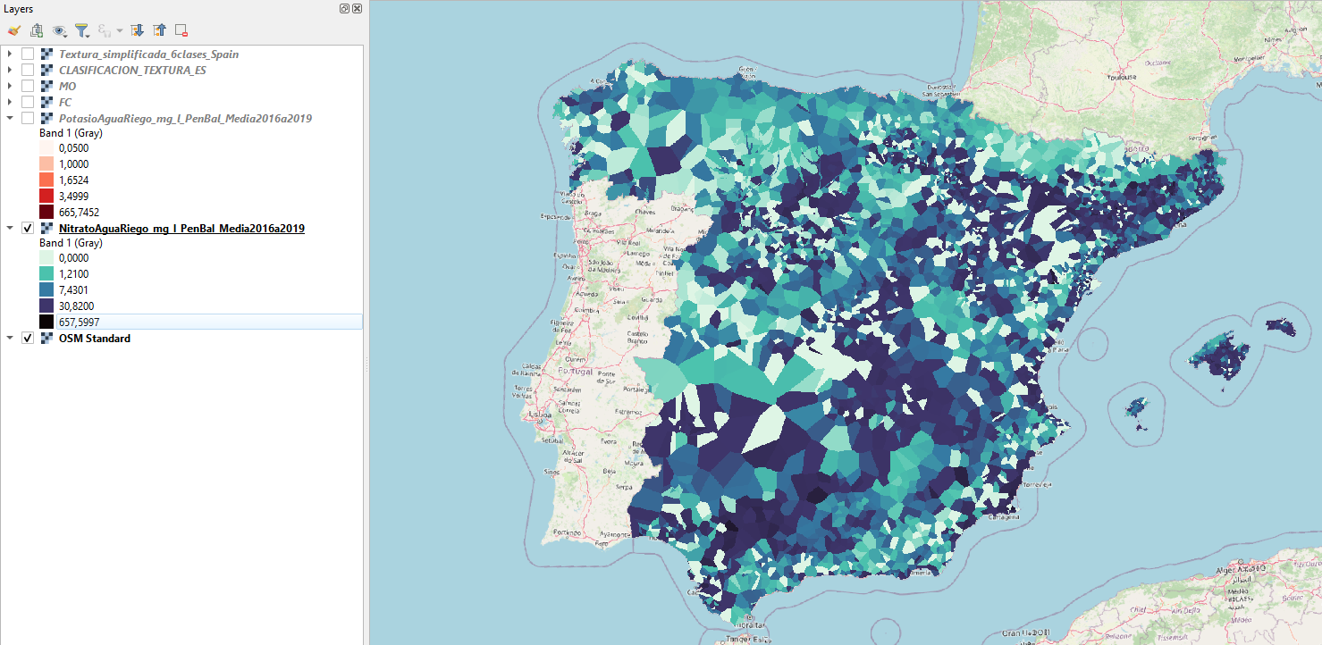
N-NO3 en aguas subterráneas

Slide 39
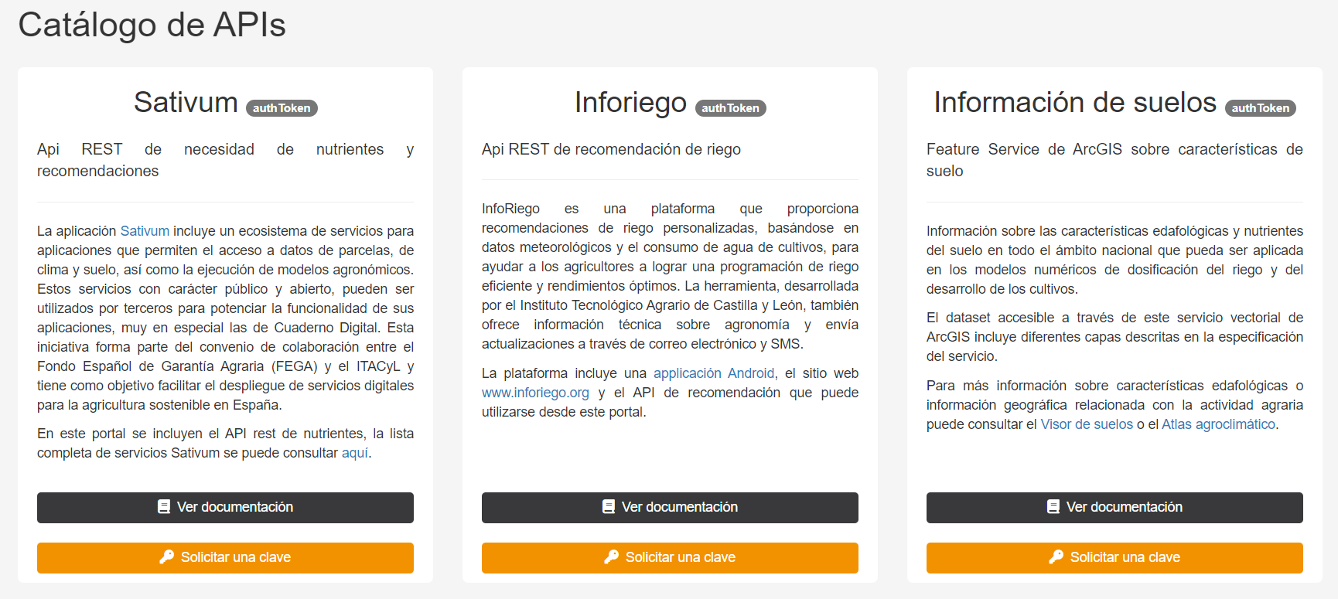
Portal desarrollador
https://portal.api.itacyl.es/portal/apis/

Slide 40
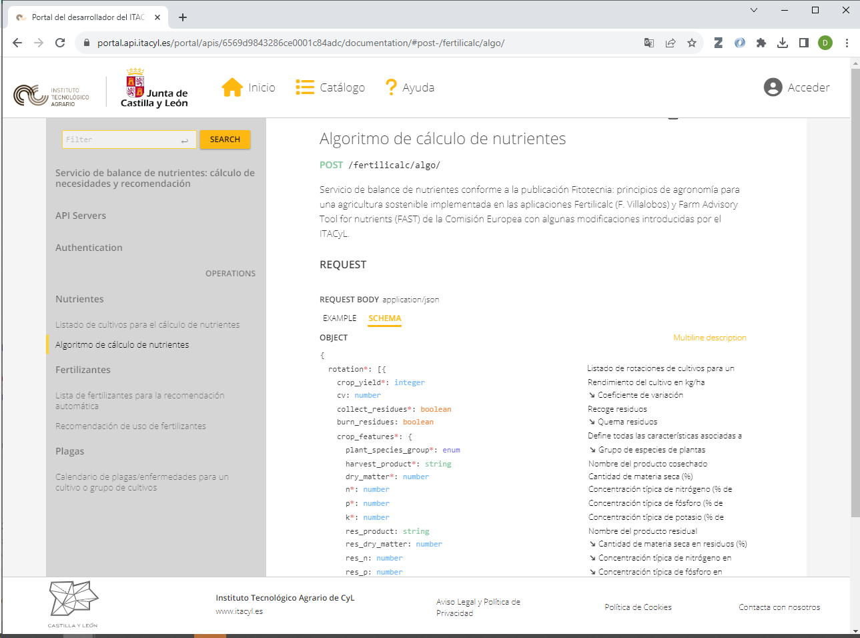

Slide 41
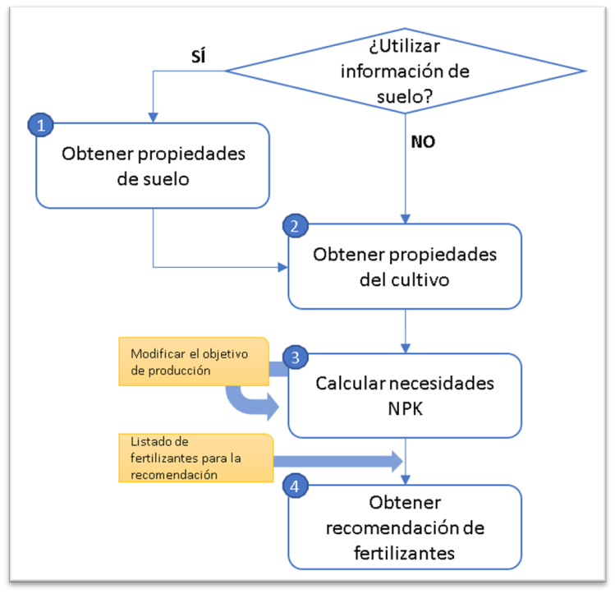
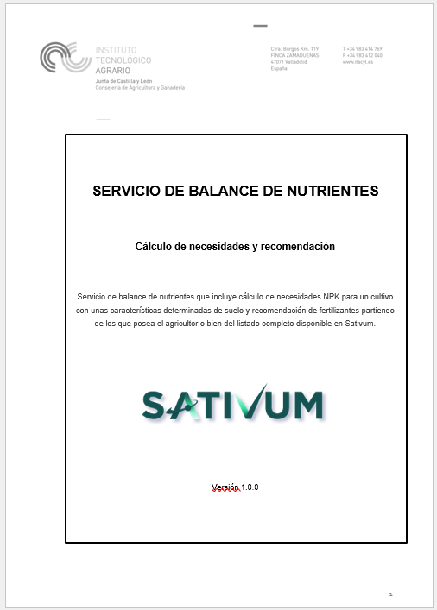
Doc descriptivo

Slide 42


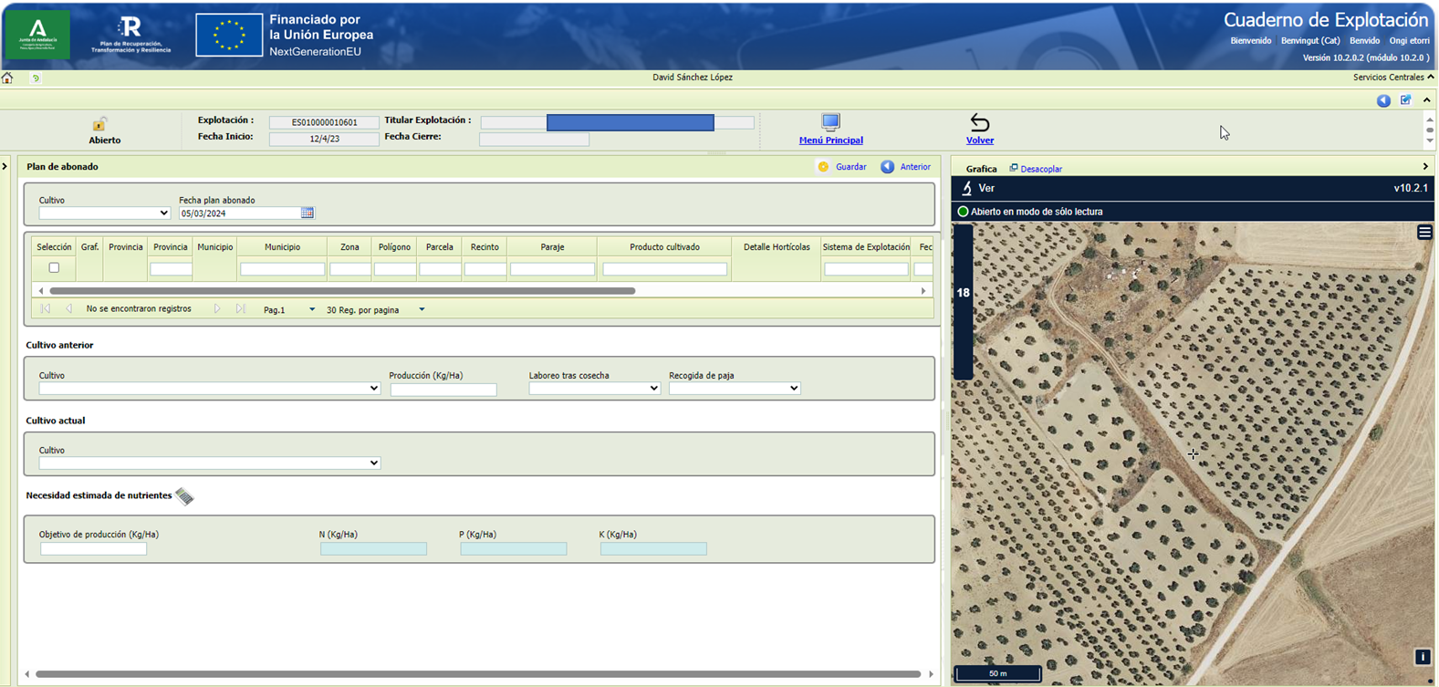
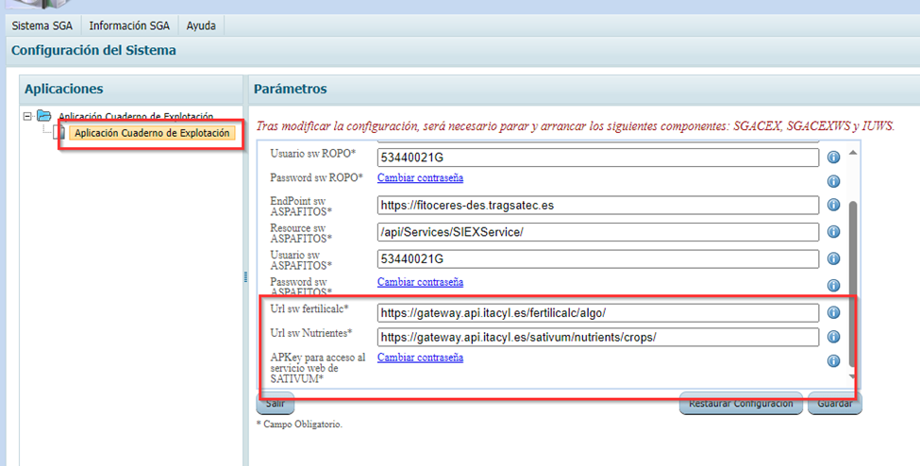

Slide 43

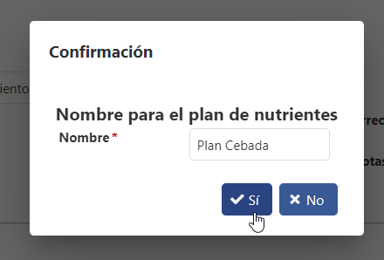
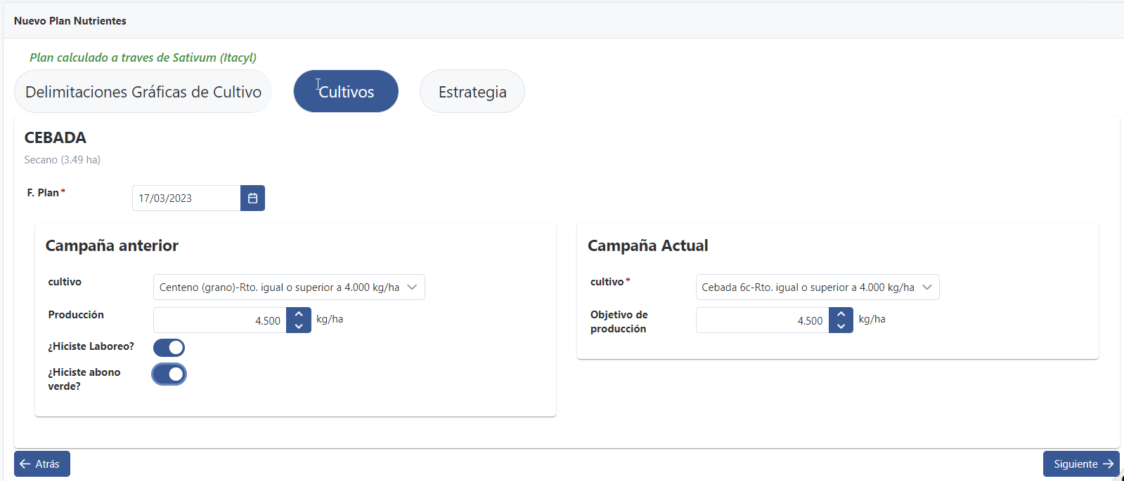
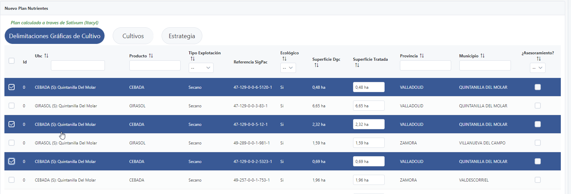

Slide 44
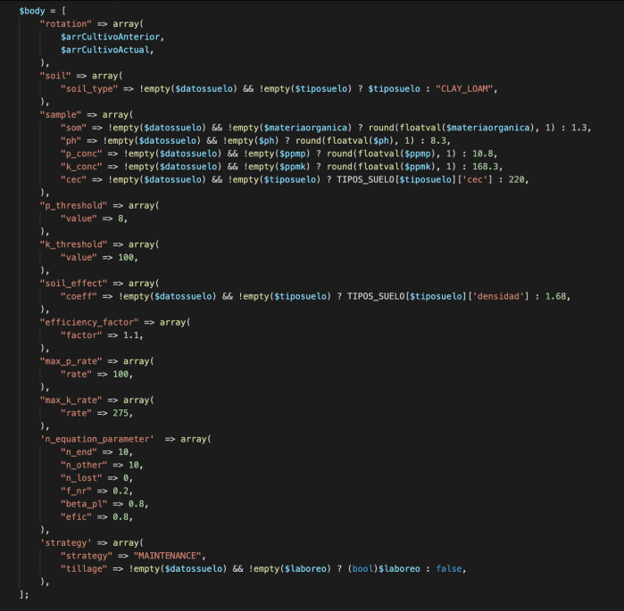
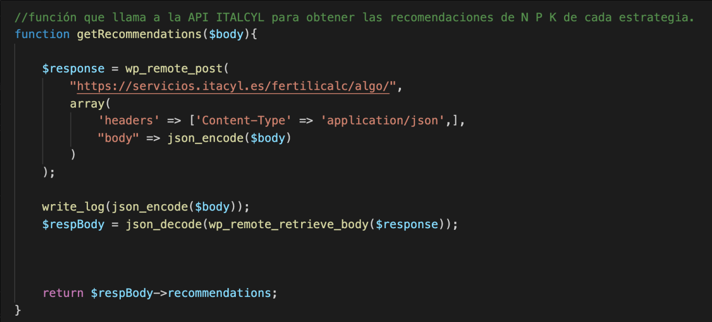


Otras herramientas

Slide 45
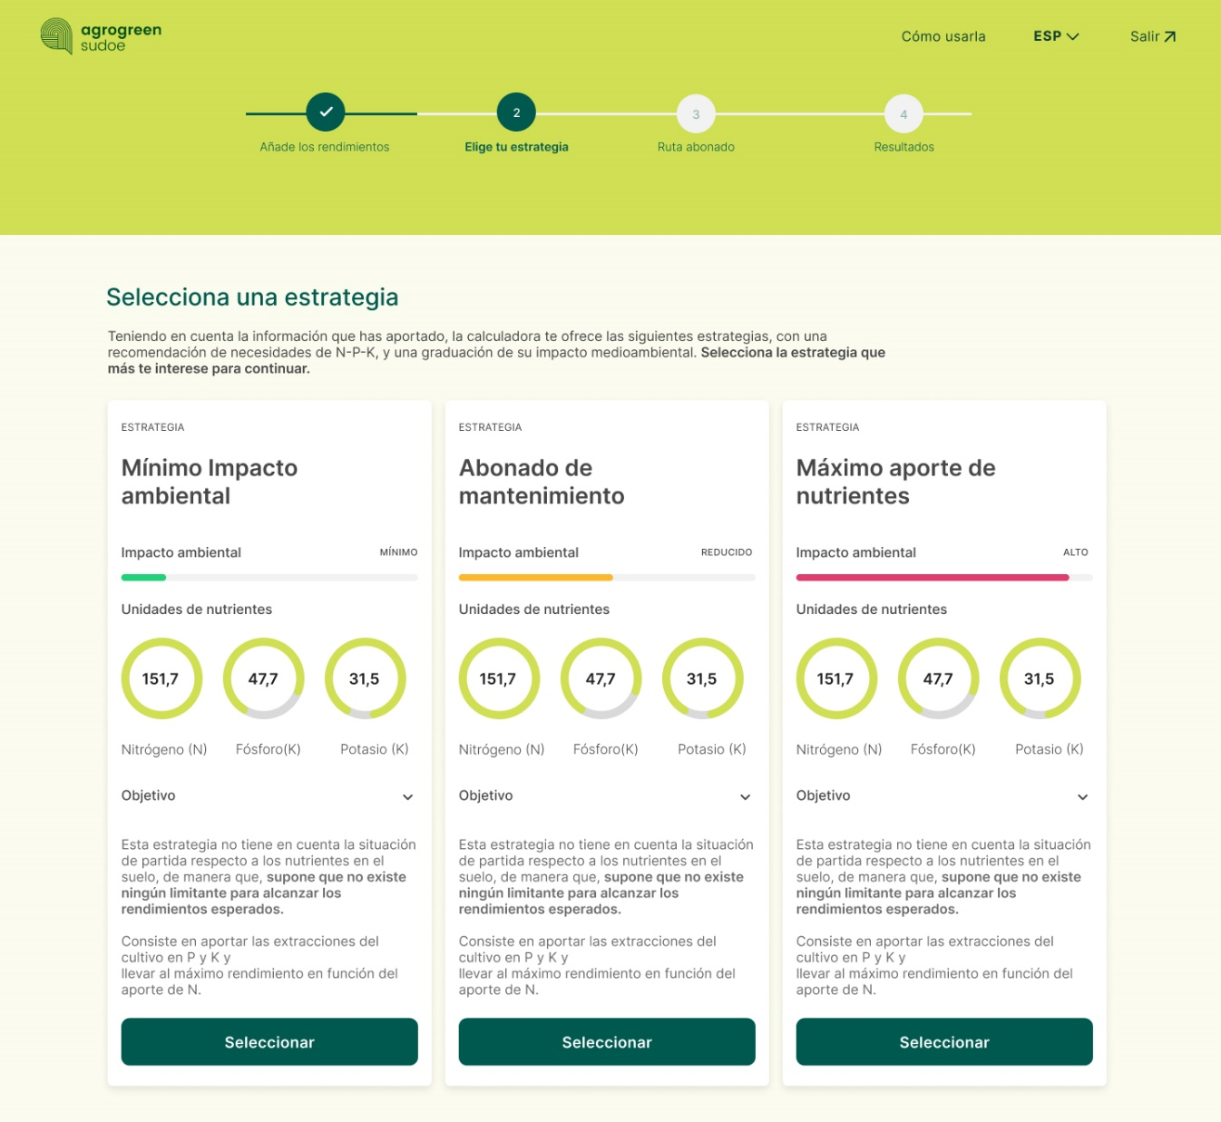

Slide 46
Herramientas para mejorar las sostenibilidad
Tradicionales
  Fertilización orgánica
  Rotaciones con fijadores de nitrógeno
  Incremento de residuos dejados tras cosecha
  Abono verde
  Mejor dosificación en el tiempo y uso de inhibidores
Nuevas tecnologías
  Nuevos productos fertilizantes (bioestimulantes)
  Aplicaciones que hacen balance de nutrientes: SATIVUM
  Agricultura de precisión

Slide 47
Bioestimulantes
Micorrizas (Rhizoglomus sp.)
Cianobacterias del género Calothrix
Wickerhamomyces anomalus
Azotobacter (salinestris, chroococcum)
Methylobacterium symbioticum
AZOSPIRILLUM BRASILENSE
BACILLUS MEGATERIUM
RHIZOBIUM LOTI
Methylobacterium symbioticum:
  Fijación de Nitrógeno: Es una bacteria endófita y fotosintética que fija nitrógeno atmosférico. Coloniza la filosfera de la planta y proporciona nitrógeno de manera natural a través del complejo nitrogenasa¹.
  Beneficios: Además de la fijación de nitrógeno, prolonga el periodo fotosintético y ralentiza el envejecimiento celular. Se utiliza en el biofertilizante BlueN para mejorar la eficiencia del uso del nitrógeno en cultivos¹².
Azotobacter:
  Fijación de Nitrógeno: Es un género de bacterias de vida libre que también fijan nitrógeno atmosférico. Pueden producir grandes cantidades de baba capsular y tienen aplicaciones biotecnológicas³.
  Morfología: Las células de Azotobacter son relativamente grandes, ovales o esféricas, y pueden formar quistes de pared gruesa. Pierden movilidad y producen una cápsula celular³.

Slide 48
Bioestimulantes
Micorrizas (Rhizoglomus sp.):
  Clasificación: Son hongos simbióticos.
  Función: Establecen relaciones mutualistas con las raíces de las plantas, mejorando la absorción de nutrientes, especialmente fósforo.
  Beneficios: Aumentan la resistencia al estrés y mejoran el crecimiento de las plantas.
Cianobacterias del género Calothrix:
  Rol: Son cianobacterias fotosintéticas.
  Función: Realizan fotosíntesis y pueden fijar nitrógeno atmosférico.
  Importancia: Contribuyen a la fertilidad del suelo y la salud de los ecosistemas acuáticos.
Wickerhamomyces anomalus:
  Tipo: Es una levadura.
  Función: Puede inhibir el crecimiento de hongos patógenos en el suelo y proteger las plantas.
Azotobacter (salinestris, chroococcum):
  Clasificación: Son bacterias de vida libre.
  Fijación de Nitrógeno: Pueden fijar nitrógeno atmosférico en el suelo.
Methylobacterium symbioticum:
  Rol: Es una bacteria endófita y fotosintética.
  Fijación de Nitrógeno: Contribuye a la fijación simbiótica de nitrógeno en las plantas.
Azospirillum brasiliens:
  Función: Es una bacteria promotora del crecimiento vegetal.
  Beneficios: Mejora la absorción de nutrientes y el desarrollo de las raíces.
Bacillus megaterium:
  Rol: Es una bacteria del suelo.
  Función: Produce enzimas y hormonas que benefician el crecimiento de las plantas.
Rhizobium loti:
  Asociación simbiótica: Forma nódulos en las raíces de leguminosas.
  Fijación de Nitrógeno: Ayuda a convertir el nitrógeno atmosférico en formas utilizables por las plantas.
¹²³⁴⁵⁶⁷⁸

Slide 49

Ejemplos de ahorros por la implantación de técnicas de Agricultura de Precisión
5% de ahorro en insumos, MO y reparaciones
Guiados y autoguiados de máquinas
Control de secciones en máquinas
Sistemas de tráfico controlado
Dosificación variable de inputs y monitorización
10% de ahorro en insumos
10% de mejora de rendimientos
15% de ahorro en insumos

Slide 50


Estudio ahorro autoguiado en CyL en cultivos de secano con RTK en 2020
FUENTE: Trabajo práctico Asignatura “Nuevas Tecnologías” en Grado de Ingeniería Agrícola y Agroambiental (INEA) Plan de adaptación de una explotación de secano de 325ha en Villanueva del campo (Zamora) a agricultura de precisión (Alejandro Alonso Villafáfila, Borja Díaz Herrero, Sergio Sobrino Arévalo) año 2020

Slide 51

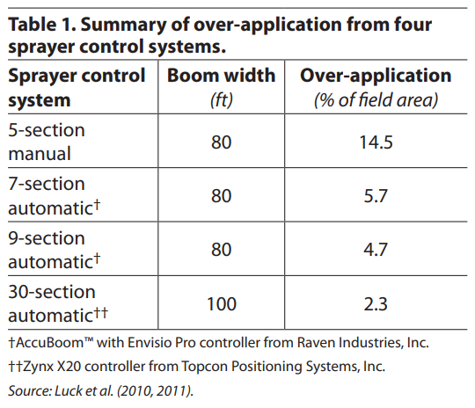
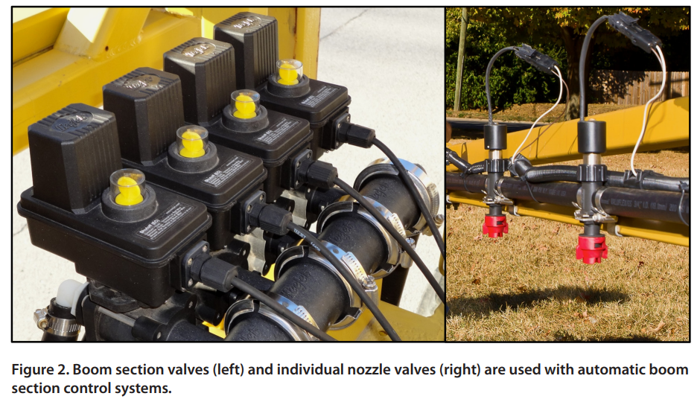
Grado de reducción de producto en pulverizadores con control de secciones por solapes
Anchura
25 m
30 m
Fuente: http://www2.ca.uky.edu/agcomm/pubs/aen/aen102/aen102.pdf

